Slide 1

動物的秘密小檔案
資料收集：小名

Slide 2

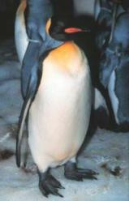
國王企鵝
食性：主要以魚維生
保育：非全球性受威脅
分類：脊索動物門
鳥綱
保育：非全球性受威脅
英名：King Penguin

Slide 3


石虎
俗名：山貓
館區：臺灣動物區
分類：脊索動物門
哺乳綱
食肉目
貓科
保育：瀕臨絕種保育類野生動物
食性：肉食性，以小型動物為主。本園餵食生腱丁、雞胸肉、小白鼠、蛋、鈣磷粉、維生素 E、益肥王。

Slide 4

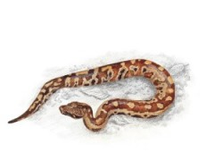
血蟒
館區：兩棲爬蟲動物館
分類：脊索動物門
爬蟲綱
蛇亞目
蟒科
保育：非保育類野生動物
身體背面為黃褐色或淡紅褐色，上有不規則的深褐色或黑褐色斑紋。

Slide 5
資料來源
國王企鵝
http://newweb.zoo.gov.tw/Pager/Show/ZooData_Index_Show.aspx?Animal_ID=118
石虎
http://newweb.zoo.gov.tw/Pager/Show/ZooData_Index_Show.aspx?Animal_ID=10
血蟒
http://newweb.zoo.gov.tw/Pager/Show/ZooData_Index_Show.aspx?Animal_ID=228

